Slide 1
CareerFinder
BUSINESS PLAN
STARTUP

Slide 2
ПЛАН ПРЕЗЕНТАЦИИ
01
02
03
ВЗГЛЯД НА БИЗНЕС-МОДЕЛЬ
АНАЛИЗ РЫНКА
МАРКЕТИНГОВЫЙ ПЛАН
04
05
ПЛАН МЕНЕДЖМЕНТА
ФИНАНСОВЫЙ ПЛАН

Slide 3
Миссия стартапа
Помочь компаниям найти высококвалифицированных сотрудников. Дать молодым специалистам практические навыки и подготовить к будущей работе.

Slide 4
ВЗГЛЯД
01
на бизнес-модель

Slide 5
ПРОБЛЕМА VS РЕШЕНИЕ
ПРОБЛЕМА
РЕШЕНИЕ
Работодатели в крупных компаниях отмечают о нехватке кадров, в то время как молодые амбициозные специалисты не могут найти работу. Проблема в том, что они и правда обладают хорошими знаниями, но у них не хватает практических навыков и нет понимания, с чем они столкнутся на работе.
Платформа для трудоустройства, на которой компании будут размещать вакансии и требования, но самое важное – на этой платформе будут работать специалисты из компании и обучать будущей работе, в формате онлайн выступлений. Самые лучшие будут отобраны для работы в организации. Плата за услугу, будет только в случае удачного трудоустройства.

Slide 6
-Наталья Дембинская(РИА Новости)
ʻ
ʻ
"Уже некого набирать":
Россия столкнулась с новой проблемой

Slide 7
02
АНАЛИЗ
РЫНКА

Slide 8
ОБЪЕМ РЫНКА
Рынок Северной Америки
60%
Рынок России
30%
40%
20%
Рынок Южной Америки
Рынок Китая

Slide 9
РАСПРЕДЕЛЕНИЕ ПО ГРУППАМ
ГЕНДЕР
2500 ВАКАНСИЙ
60%
80%
На одного безработного человека
НЕХВАТКА КАДРОВ ПО ОБЛАСТЯМ ЭКОНОМИКИ
ВОЗРАСТНЫЕ ГРУППЫ
Менеджмент
26-35
IT - сектор
36-45
Отрасль сельского хозяйства
46-55

Slide 10
АНАЛИЗ КОНКУРЕНТОВ
Компания | Заключение | Обучение | Поиск работы
Head hunter | Не дают возможности обучения
SUPERJOB | Не дают возможности обучения
Яндекс практикум, uDEMY, skillbox и другие онлайн школы | Дают конкретные теоретические знания, но без гарантии трудоустройства. Мало практических знаний

Slide 11
МАРКЕТИНГОВЫЙ
03
ПЛАН

Slide 12
РЕКЛАМА
Офлайн Реклама
Рассылка и реклама в приложениях
Онлайн реклама

Slide 13
ИСПОЛЬЗОВАНИЕ ГОСУДАРСТВЕННОЙ ПОМОЩИ
Государство с кадровым голодом
Компания Career Finder
Количество трудоустроенных растёт
Экономика страны растёт
Даёт грант на развитие проекта
Помогает найти специалистов

Slide 14
04
МЕНЕДЖМЕНТА
ПЛАН

Slide 15



OUR TEAM
ANTONIO MONTANA
ELON MUSK
TIMMY JIMMY

Slide 16
ОРГАНИЗАЦИЯ РАБОТЫ НАД ПРОЕКТОМ
CEO
Создание приложения
Продвижение услуг
Команда создания технической документации
Создание фронтенда и бэкенда приложения
Реклама
Сотрудничество с госстуктурами

Slide 17
ФИНАНСОВЫЙ
05
ПЛАН

Slide 18
РАСПРЕДЕЛЕНИЕ БЮДЖЕТА
СТАРТОВЫЕ ВЛОЖЕНИЯ
РАЗРАБОТКА
ОБОРУДОВАНИЕ
1m
300k
700k

Slide 19
ПРОЦЕСС РАЗВИТИЯ
2023
Тестирование демо версии
2024
Заключение договоров с государствами и компаниями
2025
Начало работы над проектом
к. 2023
Готовый проект
к. 2024
Успешное внедрение в жизнь, работа над внедрением в экосистему

Slide 20
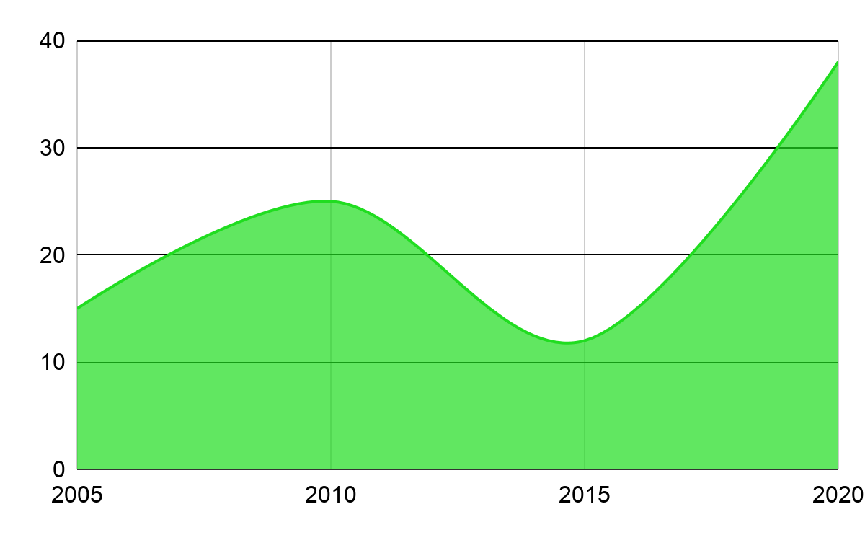
ПРЕДПОЛАГАЕМЫЙ РОСТ
2,500
Закрытых вакансий в компаниях
+510,000
Трудоустроенных
2025

Slide 21
150,000,000
Прибыль к 2025 году

Slide 22
Спасибо за внимание!
Появились вопросы?
KarimovInsaf@yandex.com
+791964****
Innovatech.com

